Slide 1


SMR 개요 및 개발현황

Slide 2
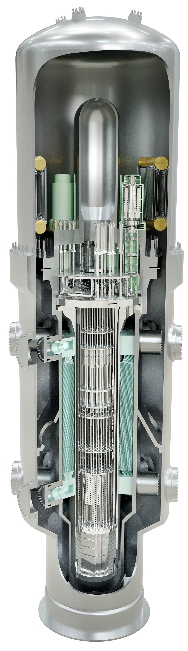
SMR 개요
Small Modular Reactor(SMR)
SMR 설계 특징
  기본적인 원자력 발전 원리 및 계통 구성은 대형원전과 유사
  원자로 출력: 소형(10 – 300 MWe) 또는 중형 (300 – 700 MWe)
  모듈 설계: 각 기기의 모듈 단위 설계 및 현장 시공으로 건설 공기 단축
  안전성: 피동형 안전계통 도입으로 안전성 증진
  경제성: 건설비용 절감 및 공기단축으로 초기비용 감소
  유연성: 전력생산 포함한 다양한 활용이 가능(난방열제공, 수소생산 등)
  현재 전세계 100여기 이상 노형 개발 중
대형원전과 차이점
  상용원전: 원자로 출력 증가(OPR1000(1,000 Mwe), APR1400(1400 Mwe))로 경제성 확보
  SMR: 다수 소형 모듈 건설로 경제성 확보

Slide 3
SMR 개요
발전소 출력
발전소 출력에 따른 잠재시장
대형원전 대비 다양한 활용 및 설치 용이로 소형 원자로에 대한 수요 증가
출력(MWe) |  | 주요 용도 및 잠재시장 | 구분
대형 | 700 이상 | 대형 중앙집중식 전력망 (grid) 전기 공급 | 전력시장 (On-Grid)
중형 | 300 – 700 | 전력 그리드 규모가 작은 지역, 나라 노후 화력 발전소 대체
소형 | 200 -300 | 중형 노형과 유사한 시장
 | 25-200 | 독립분산전원 지역난방 해수담수화 산업공정열 해양원전 (선박 추진, 발전선 등) | 틈새 시장 (Off-Grid)
 | 10- 25 | 소규모 고립지역 에너지 공급 특수 산업 목적

Slide 4
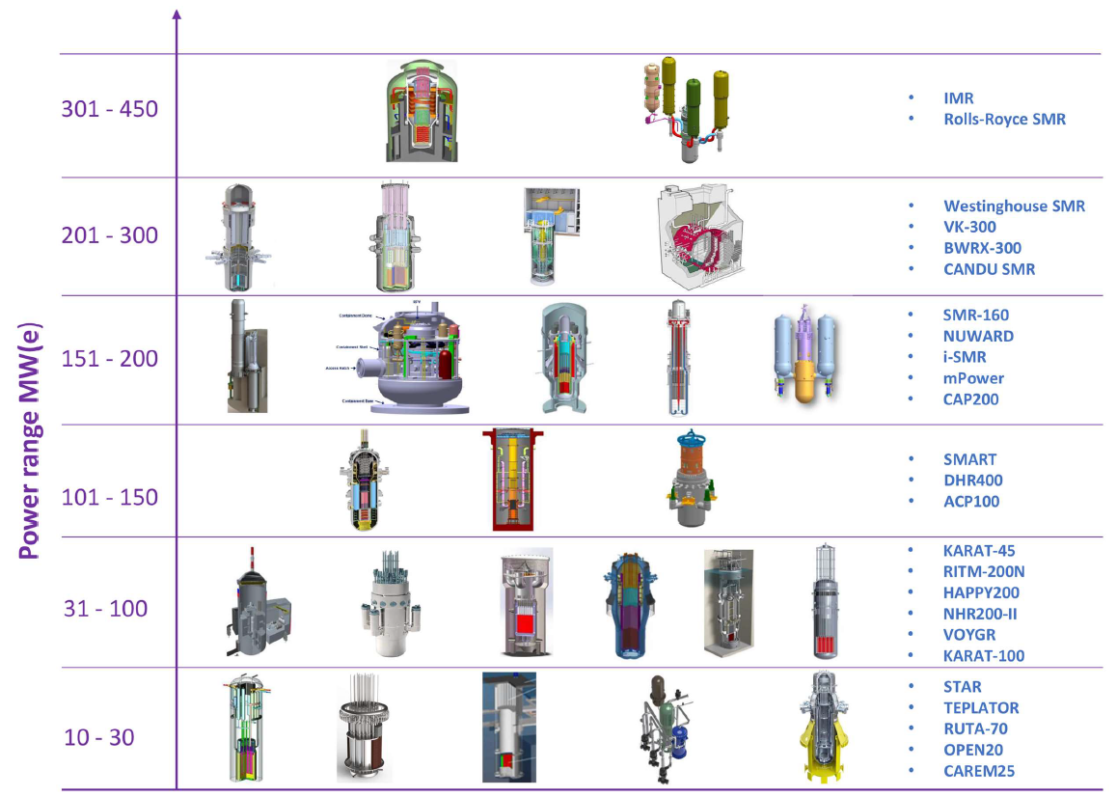
SMR 개요
발전소 출력별 주요 SMR 개발 노형
출처: IAEA SMR Booklet (2022)

Slide 5
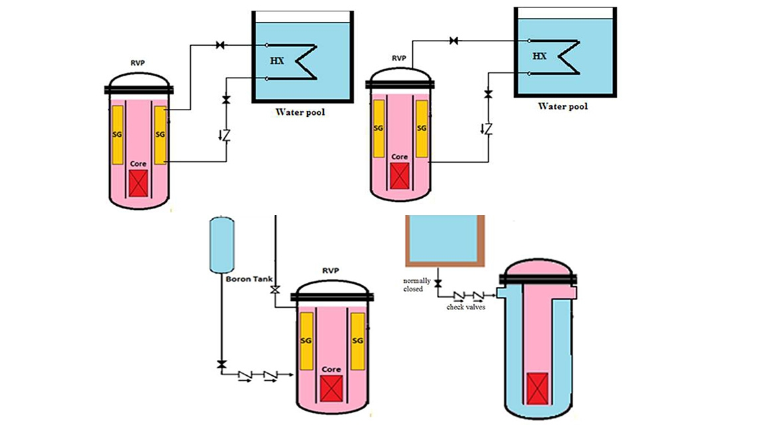
SMR 개요
안전성
피동형안전계통
  대형원전: 대형 설비의 안전성 확보를 위해 능동형 안전계통(펌프 및 펌드기동을 위한 안전등급 별도 전원) 이용
  소형원전: 중력, 밀도차, 자연순환 등을 별도의 능동기기가 없는 피동형 안전계통 이용
출처: IAEA Homepage

Slide 6


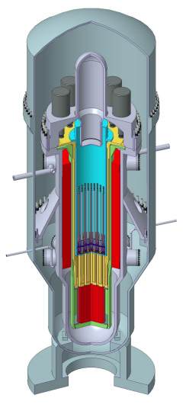

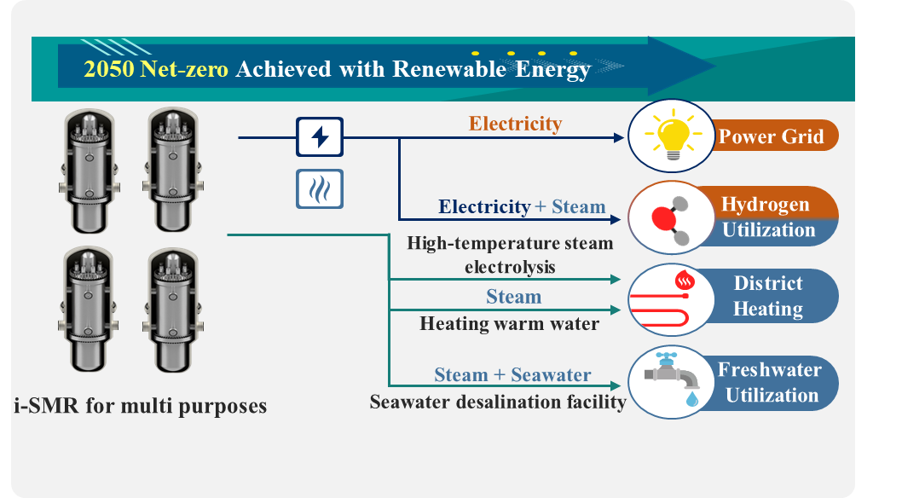
SMR 개요
경제성
모듈 설계
  대형원전
    대형 기기의 제작 및 운송의 어려움으로 각 부품별 공장 제작 후 현장 운송,
    현장 용접 등 시공으로 장기 건설공기 필요
    장기 건설공기 소요에 따른 발전소 경제성 하락
  SMR: 소형 출력에 맞는 소형 기기 및 계통의 공장제작 가능
    대단위 공장 제작 및 납품, 현장 시공으로 건설 공기 축소
    건설 공기 축소에 따른 발전소 경제성 확보 가능
다용도 활용
  다수 모듈 설치 후 개별 모듈의 다용도 활용 수요시장 확보
Electricity
Electricity + Steam
High – temperature
steam electrolysis
Steam
Heating warm water
Steam + Seawater
Seawater desalination facility

Slide 7
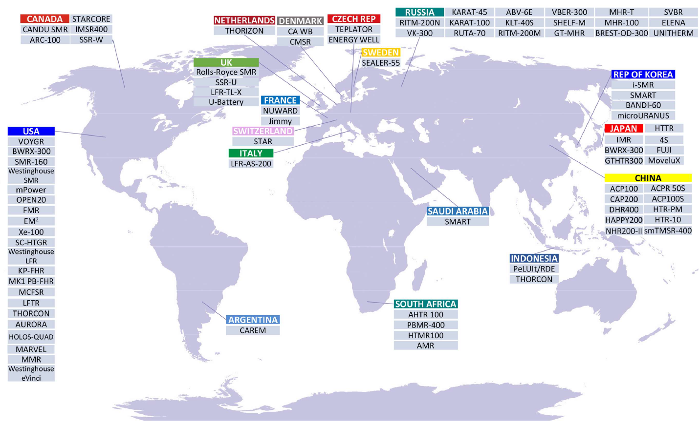
SMR 개발 현황
국가별 주요 SMR 개발 현황
출처: IAEA SMR Booklet (2022)

Slide 8
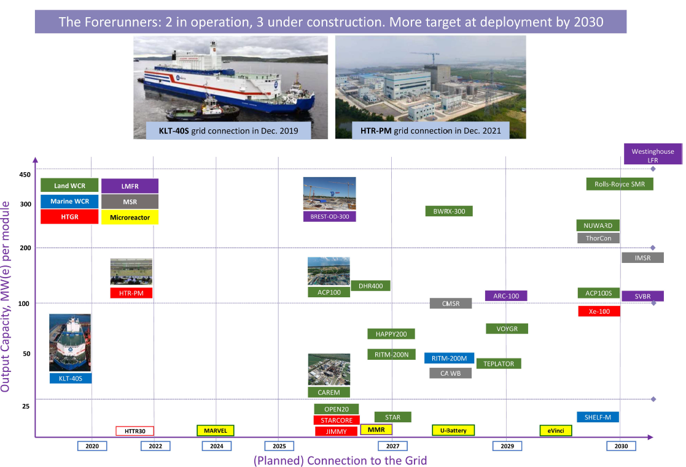
SMR 개발 현황
주요 SMR 노형 별 개발 계획 및 현황
출처: IAEA SMR Booklet (2022)

Slide 9
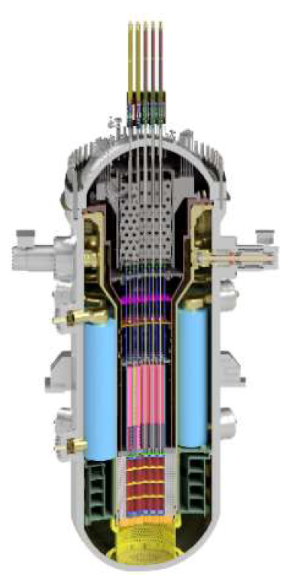
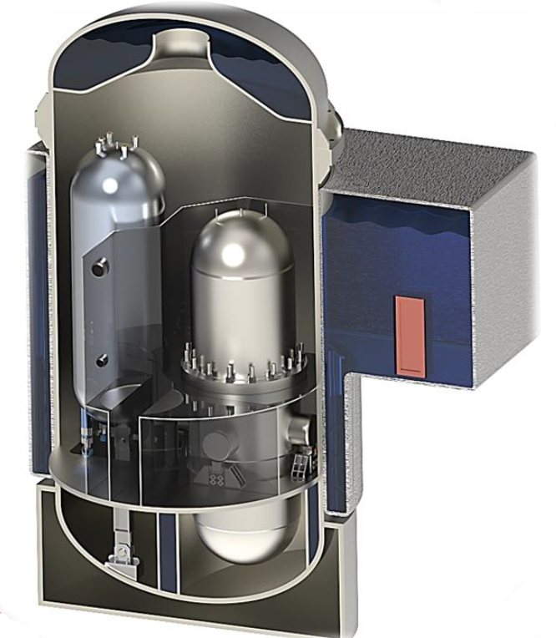
SMR 개발 현황
국내의 SMR 개발 현황
SMART
  한국원자력연구원 개발 주도
  표준설계 인허가 진행 중(2024 기준)
  단일모듈, 107 MWe
  피동형 안전계통
BANDI-60
  한전기술(주) 개발 주도
  해양 원전 목표, 개념설계 단계
  단일모듈, 60 Mwe
  피동형 안전계통
SMART 노형
BANDI-60
i-SMR 모듈 및 발전소 배치도 (출처: IAEA SMR Booklet (2022))

Slide 10
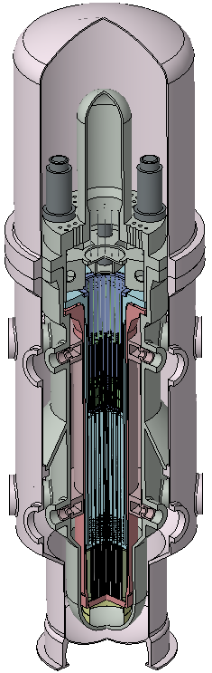
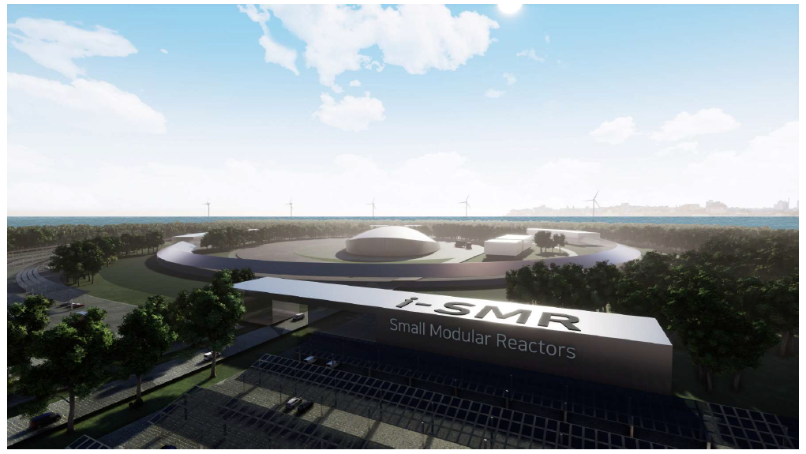
혁신형 SMR 개발 현황
혁신형 SMR (i-SMR)
대단위 정부 과제를 통한 표준설계 진행
  2023년 부터 약 4,000억 규모의 정부과제 진행 중
  2028년 표준설계 인허가 취득 목표
  2030년대 상업운전 목표
설계 특징
  일체형 원자로
  무붕산 노심, IV-CRDM 등 혁신 기술 도입
  개별 모듈(원자로) 당 170 Mwe 전기 출력
  4개 모듈 통합 설치 및 운전
  완전 피동형안전계통설계, 철제격납용기
  안전급 전원 불필요, 72시간 동안 운전원 조치 불필요
i-SMR 모듈 및 발전소 배치도 (출처: IAEA SMR Booklet (2022))

Slide 11
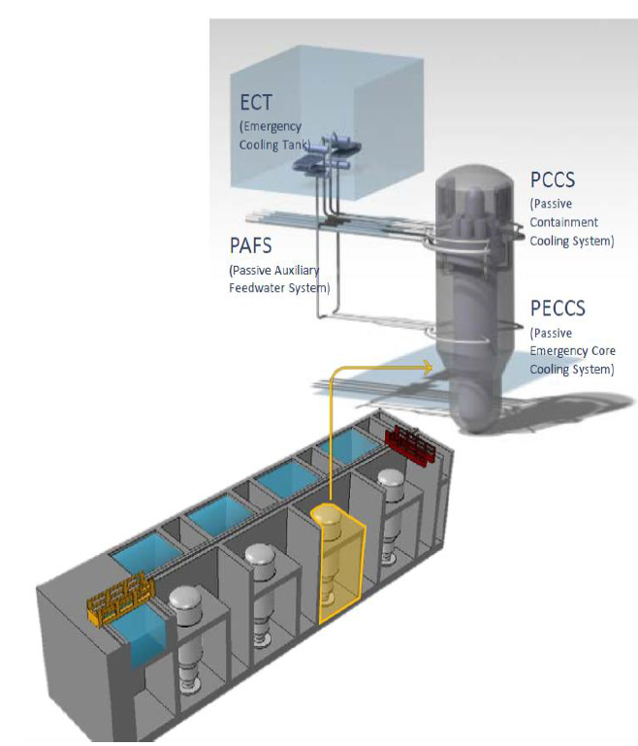
혁신형 SMR 개발 현황
피동형안전계통
고장 시 안전 기능 수행 밸브 설계 적용
피동비상노심냉각계통 (Passive Emergency Core Cooling System)
  비상감압밸브 및 비상재순환밸브로 구성
  사고시 원자로 냉각재의 자연순환 유로 구성으로 노심 냉각 기능 수행
피동보조급수계통(Passive Aux. Feedwater System)
  열교환기(비상냉각탱크 내 존재) 및 격리밸브, 비상냉각탱크로 구성
  중력에 의한 계통 구동력 확보로 열교환기를 통한 노심 냉각 기능 수행
피동격납냉각계통(Passive Containment Cooling System)
  열교환기(격납용기 내 존재), 비상냉각탱크로 구성
  격납용기 감압 및 열제거
출처: 2023 원자력안전규제정보회의

